Slide 1











PHÒNG GD & ĐT HUYỆN THANH TRÌ
TRƯỜNG THCS NGỌC HỒI
Chào mừng các em đến với lớp học trực tuyến
NGỮ VĂN - LỚP 6A1
GV giảng dạy: Trần Thị Thu Hằng7

Slide 2




ÔN TẬP NGỮ VĂN GIỮA KÌ II

Slide 3


I. Văn bản

Slide 4
Nội dung so sánh | Chủ đề 6 | Chủ đề 7
Nội dung chủ đề | Ca ngợi, tôn vinh những người anh hùng có công dựng nước và giữ nước | Khám phá những câu chuyện cổ tích kỉ ảo, từ đó rút ra nhiều bài học đạo lí sâu sắc.
Thể loại | Truyền thuyết | Cổ tích

Slide 5
Thể loại | Truyền thuyết | Cổ tích
Đặc trưng thể loại | - Nội dung: + Kể lại cuộc đời và chiến công của nhân vật lịch sử + Giải thích nguồn gốc các phong tục, sản vật địa phương theo quan điểm của tác giả dân gian. - Kể theo mạch tuyến tính. (gắn với cuộc đời của nhân vật chính: hoàn cảnh xuất hiện và thân thế; chiến công phi thường; kết cục). - Nhân vật chính: những người anh hùng. - Lời kể: cô đọng, mang sắc thái trang trọng, ngợi ca - Có yếu tố kì ảo, hoang đường. | - Nội dung: + Thường kể về những xung đột trong gia đình, xã hội + Phản ánh số phận của các cá nhân + Thề hiện ước mơ đồi thay số phận của chính họ. - Nhân vật: 2 tuyến chính: Chính diện (tốt) >< Phản diện (ác) - Chi tiết, sự việc: hoang đường, kì ảo - Kể theo trật tự thời gian tuyến tính. thề hiện rõ quan hệ nhân quả giữa các sự kiện. - Lời kể: mở đầu bằng những từ ngữ chỉ không gian, thời gian không xác định

Slide 6
II. Tiếng Việt

Slide 7
1. Từ ghép và từ láy (khái niệm, phân loại, ví dụ)
 | Từ phức
 | Từ ghép | Từ láy
Khái niệm | Giữa các tiếng có quan hệ với nhau về nghĩa | Các tiếng có quan hệ với nhau về âm
Ví dụ | Hoa lá, sắc màu, cây hồng | Lung linh, lấp lánh,…

Slide 8
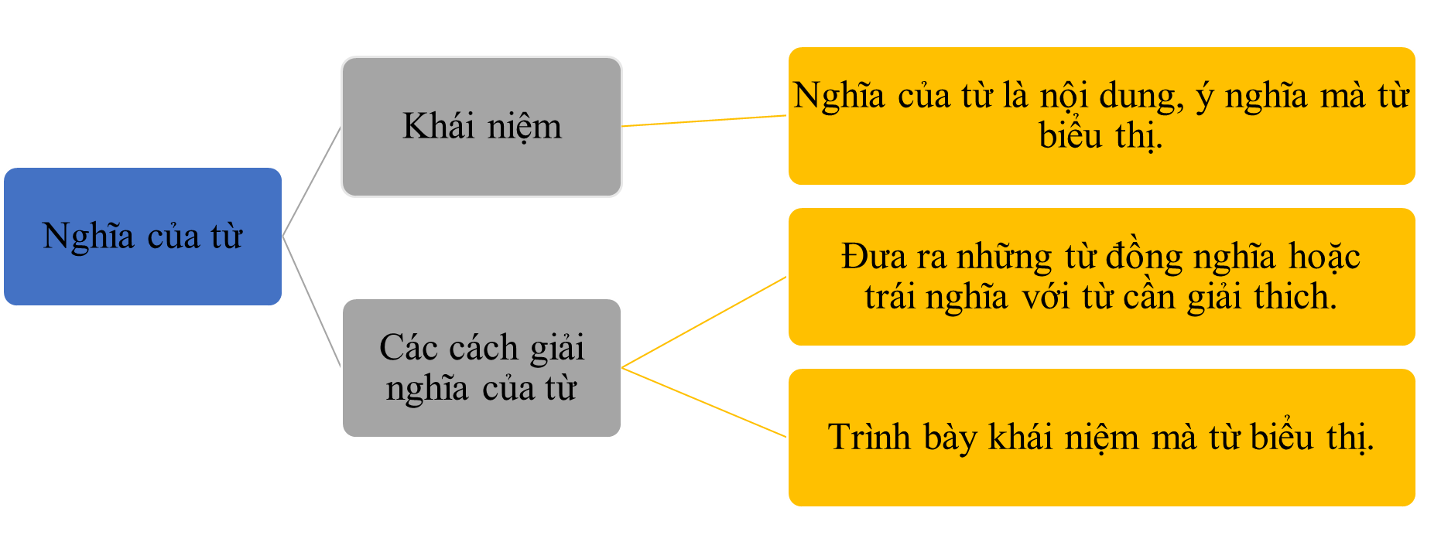
2. Nghĩa của từ

Slide 9
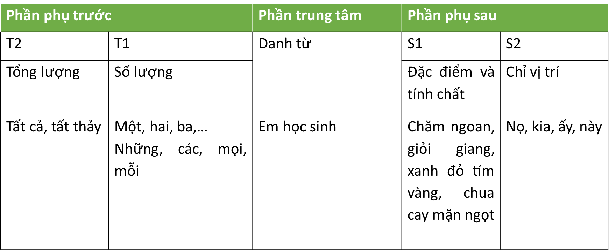
3. Cụm từ (Phân biệt, xác định các cụm từ, lấy ví dụ)
a. Cụm danh từ

Slide 10
b. Cụm động từ
Phần phụ trước | Phần trung tâm | Phần phụ sau
- Quan hệ thời gian, sự tiếp diễn tương tự: vừa, mới, đã, đang, sẽ, sắp,… - Sự khuyến khích hoặc ngăn cản: hãy, đừng, chớ, nên,… - Sự khẳng định hoặc phủ định: có, không, chưa, chẳng,… | Động từ | - Hướng: đi lên, đi xuống,… - Địa điểm: chơi ở bể bơi,… - Phương tiện: ăn cơm bằng thìa, đi bằng xe máy - Thời gian: ăn vào buổi sáng, chơi vào buổi chiều,… - Cách thức: nghĩ về quê hương - Nguyên nhân: ngủ dậy muộn vì thức đêm - Mục đích: ăn để có sức khỏe
Phải | Đi ngủ | Sớm cho tỉnh táo

Slide 11
c. Cụm tính từ
Phần phụ trước | Phần trung tâm | Phần phụ sau
- Quan hệ thời gian, sự tiếp diễn tương tự: vừa, mới, đã, đang, sẽ, sắp,… - Mức độ của đặc điểm: rất, lắm, quá,… - Sự khẳng định hoặc phủ định: có, không, chưa, chẳng,… | Tính từ | Vị trí: này, ấy, kia, nọ Sự so sánh: như… Mức độ: lắm, quá Phạm vi, nguyên nhân của đặc điểm, tính chất: vì, do, bởi, tại
Rất | Xinh đẹp Xinh đẹp | Quá, lắm

Slide 12
4. Biện pháp tu từ (So sánh và điệp ngữ)
 | So sánh | Điệp ngữ
Khái niệm | So sánh là đối chiếu sự vật, sự việc này với sự vật, sự việc khác có nét tương đồng | lặp lại một từ ngữ (đôi khi cả một câu)
Tác dụng | làm tăng sức gợi hình, gợi cảm cho sự diễn đạt. | Làm nổi bật ý muốn nhấn mạnh. Tạo nhịp điệu cho câu Tăng sức gợi hình, gợi cảm
Ví dụ | Lúc ở nhà, mẹ cũng là cô giáo Khi đến trường, cô giáo như mẹ hiền - So sánh: Mẹ-cô giáo Tác dụng: Làm nổi bật vai trò của mẹ: Mẹ cũng đóng vai trò như cô giáo, dạy dỗ con cái nên người Cô giáo-mẹ hiền Tác dụng: Nhấn mạnh: Ngoài việc truyền dạy kiến thức, cô giáo cũng đóng vai trò như một người mẹ: quan tâm, chăm sóc, bao bọc mỗi học sinh. | Tre xanh, xanh tự bao giờ Chuyện ngày xưa đã có bờ tre xanh Điệp từ “Xanh” lặp lại 3 lần Tác dụng: Nhấn mạnh đặc điểm về màu sắc: Toàn bộ cây tre đều mang một màu xanh. Gây ấn tượng tới người đọc, người nghe

Slide 13
5. Các loại dấu câu (Tìm và nêu công dụng của các loại dấu câu)
Dấu câu | Công dụng
Dấu ngoặc kép | - Dùng để đánh dấu tên tài liệu, sách, báo dẫn trong câu VD: Đoạn trích “Nếu cậu muốn có một người bạn” được trích từ cuốn sách “Hoàng tử bé” - Trích dẫn lời nói được thuật lại theo lối trực tiếp VD: Trong Chuyện cổ tích về loài người, Xuân Quỳnh có viết: “Thầy viết chữ thật to Chuyện loài người trước nhất” - Đóng khung tên riêng tác phẩm, đóng khung một từ hoặc cụm từ cần chú ý, hay hiểu theo một nghĩa đặc biệt. VD: Dạo này cậu có vẻ “xinh” ra đấy nhỉ?

Slide 14
Dấu phẩy | - Dùng để ngăn cách thành phần chính với thành phần phụ của câu. VD: Khi ông mặt trời nhô cao, mẹ lên rẫy, em đến trường - Dùng để ngăn cách các vế trong câu ghép VD: Mẹ nấu cơm, tôi rửa bát - Dùng để liên kết các yếu tố đồng chức năng VD: Hoa, Lan, Đào, Huệ đều là những học sinh giỏi trong lớp. - Ngăn cách các thành phần chú thích với thành phần khác trong câu. VD: Mẹ tôi, người tôi yêu hết mực, là giáo viên.

Slide 15
Dấu gạch ngang | - Đặt đầu dòng trước những bộ phận liệt kê Danh sách học sinh giỏi lớp 6A4: - Nhi - Mai - Lan - Huệ - Đặt đầu dòng trước lời đối thoại, lời nói trực tiếp của nhân vật VD: Mẹ tôi nói: - Tối nay cả nhà mình không nấu cơm nhé! - Ngăn cách các thành phần chú thích với thành phần khác trong câu; VD: Hạnh-bạn thân của tôi, học giỏi nhất lớp. - Đặt nối những tên địa danh, tổ chức có liên quan đến nhau; phiên âm tên nước ngoài; dùng trong cách để ngày, tháng, năm. VD: Hà Nội, ngày 15-10-1998 An-đéc-xen, Oa-sinh-tơn.

Slide 16
Dấu chấm phẩy | – Đánh dấu ranh giới giữa các bộ phận trong một phép liệt kê phức tạp. VD: Rồi những cảnh tuyệt đẹp của đất nước hiện ra: cánh đồng với những đàn trâu thung thăng gặm cỏ; dòng sông với những đoàn thuyền ngược xuôi. – Đánh dấu ranh giới giữa cảc vế của một câu ghép có cấu tạo phức tạp. VD: Chị Thuận nấu cơm cho anh em ăn, làm người chị nuôi tần tảo; chị chăm sóc anh em… và bị thương, làm người hộ lí dịu dàng, ân cần. Lưu ý: Mỗi vế câu trong các ví dụ trên có thể tách ra thành một câu đơn. Vì vậy, ở vị trí của dấu chấm phẩy, có thể dùng dấu chấm

Slide 17
III. Tập làm văn

Slide 18
1. Viết văn thuyết minh thuật lại một sự kiện
Mở bài : Giới thiệu lễ hội (Viết 3-5 câu giới thiệu lễ hội và ấn tượng của em về lễ hội đó)
Thân bài: Giới thiệu những đặc điểm của lễ hội theo trình tự thời gian hợp lí. – Trình bày thời gian tổ chức lễ hội, địa điểm, nguồn gốc lễ hội: + Thời gian cụ thể (thời gian ấy gắn với ý nghĩa lịch sử như thế nào). + Địa điểm tổ chức lễ hội. + Nguồn gốc, lí do tổ chức lễ hội (tôn vinh nét đẹp phong tục truyền thống hay thể hiện khí thế sôi nổi của thời đại).

Slide 19
– Giới thiệu các công việc chuẩn bị cho lễ hội:
+ Chuẩn bị các tiết mục biểu diễn.
+ Chuẩn bị trang trí, xây dựng lễ hội (nếu là lễ hội truyền thống thì chuẩn bị cho việc rước kiệu, trang trí kiệu, chọn người,…).
+ Chuẩn bị về địa điểm…
– Giới thiệu diễn biến của lễ hội theo trình tự thời gian. Thường lễ hội có hai phần: phần lễ và phần hội.
+ Nếu là lễ hội tôn vinh nét đẹp phong tục truyền thống thì bao gồm: rước kiệu lễ Phật, dâng hương lễ vật, các hình thức diễn xướng dân gian, các đoàn khách thập phương.
+ Nếu là lễ hội thể hiện khí thế của thời đại: tuyên bố lí do; các đại biểu nêu ý nghĩa, cảm tưởng về lễ hội, các hoạt động biểu diễn (như đồng diễn, diễu hành, ca nhạc, các trò vui chơi,…)

Slide 20
Kết bài
Khẳng định lại ý nghĩa lễ hội, nêu được cảm nghĩ, ý kiến của người viết về sự kiện.
Qua lễ hội em thấy được ý nghĩa gì do lễ hội đem lại cho cuộc sống của con người? Em có những cảm xúc, suy nghĩ gì?

Slide 21
2. Đóng vai nhân vật kể lại một truyện truyền thuyết, truyện cổ tích mà em yêu thích.
Mở bài : Đóng vai nhân vật để tự giới thiệu sơ lược về mình và câu chuyện định kể. (Viết 3-5 câu)
Thân bài: Kể lại câu chuyện - Xuất thân của các nhân vật. - Kể theo diễn biến chính của truyện gốc, có sáng tạo thêm. - Tập trung khai thác những suy nghĩ, hành động cụ thể của nhân vật được đóng vai. - Thể hiện cảm xúc, suy nghĩ cá nhân về các sự việc, nhân vật mà mình đang kể.
Kết bài Kết thúc câu chuyện và nêu bài học được rút ra từ câu chuyện. Em có được bài học gì từ câu chuyện vừa kể? Những cảm xúc, suy nghĩ nào đọng lại trong em từ câu chuyện? (Viết từ 4-5 câu)

Slide 22
Đề bài: Đóng vai Lý Thông kể lại truyện Thạch Sanh
a. Mở bài:
- Lý Thông tự giới thiệu về mình (trước đây là người nhưng hiện giờ đang là một con bọ hung xấu xí).
- Gợi ra nguyên nhân dẫn đến bi kịch của mình.
b. Thân bài:
- Lý Thông gặp Thạch Sanh, những toan tính của Lý Thông và việc hai người kết nghĩa, lời thề của Lý Thông.
- Chuyện Thạch Sanh ở nhà Lý Thông: dốc sức làm việc cho mẹ con Lý Thông.
- Chuyện con chằn tinh trong vùng và những mưu toan của Lý Thông dẫn đến hành động lừa Thạch Sanh đi canh miếu.

Slide 23
- Chuyện Lý Thông và mẹ đang ngủ thì Thạch Sanh về gọi cửa – tâm trạng sợ sệt hốt hoảng tưởng hồn Thạch Sanh về đòi mạng chuyển sang những toan tính rất nhanh khi biết Thạch Sanh đã giết chết chằn tinh dẫn đến hành động lừa Thạch Sanh bỏ đi.
- Chuyện Lý Thông đem đầu mãng xà đi lãnh thưởng, được hưởng vinh hoa phú quý; những suy nghĩ của Lý Thông về Thạch Sanh (ngu ngốc).
- Chuyện công chúa bị đại bàng bắt đi, Lý Thông phải tìm công chúa, tâm trạng và suy nghĩ của Lý Thông dẫn đến kế tìm Thạch Sanh.
- Chuyện Thạch Sanh tìm và cứu được công chúa; Lý Thông lấp cửa hang hãm hại Thạch Sanh cướp công cứu công chúa rồi được lãnh thưởng; công chúa bị câm.

Slide 24
- Nhận được tin Thạch Sanh bị bắt giam vì tội ăn trộm vàng bạc, Lý Thông vừa kinh ngạc (vì Thạch Sanh còn sống) vừa vui mừng (vì Thạch Sanh bị khép vào trọng tội).
- Chuyện Thạch Sanh được tiếng đàn minh oan, công chúa nói được; Lý Thông bị trừng phạt đúng như lời thề năm xưa.
- Thạch Sanh lấy công chúa, được làm vua và hưởng hạnh phúc lâu bền.
c. Kết bài:
Những suy nghĩ về tình cảm anh em, về triết lí "ác giả ác báo" của nhân dân ta.

